Slide 1
Уравнение Бюргерса Практика
Факультет Экономических Наук
Департамент математики
Москва
2022
$∂_{t}u−D∂_{x}^{2}u=−∂_{x}\frac{u^{2}}{2}$.

Slide 2
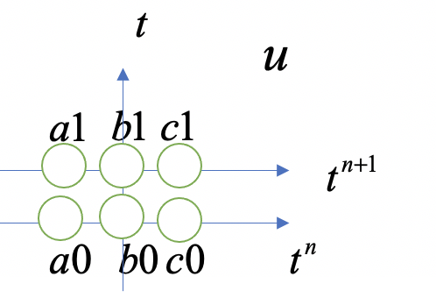
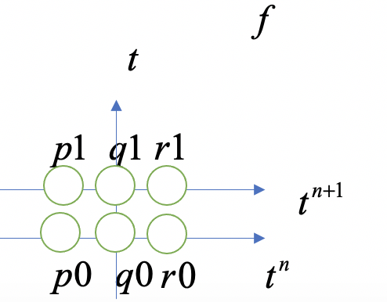
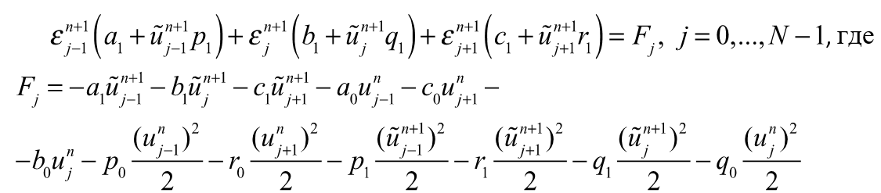
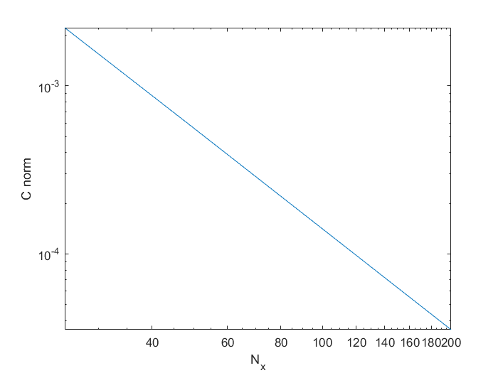
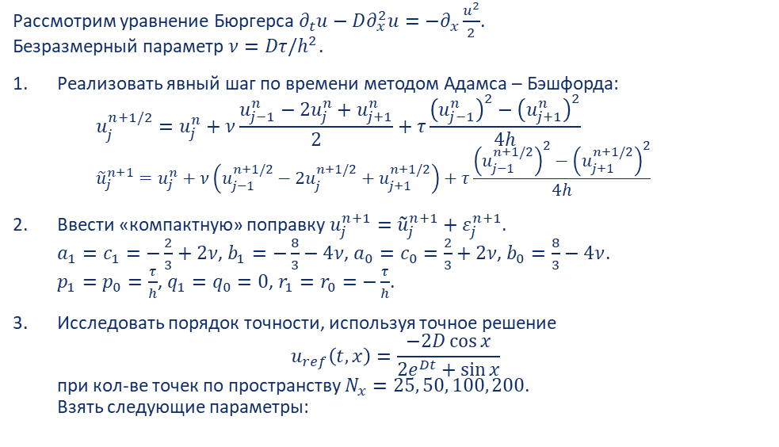
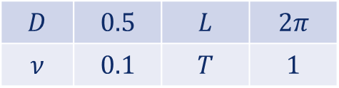
Задачи по практике
Факультет Экономических Наук
Уравнение Бюргерса Практика
Департамент математики
Рассмотрим уравнение Бюргерса $∂_{t}u−D∂_{x}^{2}u=−∂_{x}\frac{u^{2}}{2}$. Безразмерный параметр $ν=Dτ/h^{2}$.
Реализовать явный шаг по времени методом Адамса – Бэшфорда: $u_{j}^{n+1/2}=u_{j}^{n}+ν\frac{u_{j−1}^{n}−2u_{j}^{n}+u_{j+1}^{n}}{2}+τ\frac{{\left(u_{j−1}^{n}\right)}^{2}−{\left(u_{j+1}^{n}\right)}^{2}}{4h}$ ${\tilde{u}}_{j}^{n+1}=u_{j}^{n}+ν\left(u_{j−1}^{n+1/2}−2u_{j}^{n+1/2}+u_{j+1}^{n+1/2}\right)+τ\frac{{\left(u_{j−1}^{n+1/2}\right)}^{2}−{\left(u_{j+1}^{n+1/2}\right)}^{2}}{4h}$
Ввести «компактную» поправку $u_{j}^{n+1}={\tilde{u}}_{j}^{n+1}+ε_{j}^{n+1}$. $a_{1}=c_{1}=−\frac{2}{3}+2ν$, $b_{1}=−\frac{8}{3}−4ν$, $a_{0}=c_{0}=\frac{2}{3}+2ν$, $b_{0}=\frac{8}{3}−4ν$. $p_{1}=p_{0}=\frac{τ}{h}$, $q_{1}=q_{0}=0$, $r_{1}=r_{0}=−\frac{τ}{h}$.
Исследовать порядок точности, используя точное решение $u_{ref}\left(t, x\right)=\frac{−2D\cos{x}}{2e^{Dt}+\sin{x}}$ при кол-ве точек по пространству $N_{x}=25, 50, 100, 200$. Взять следующие параметры:
$$D$$ | $$0.5$$ | $$L$$ | $$2π$$
$$ν$$ | $$0.1$$ | $$T$$ | $$1$$

